Slide 1
Ingénierie des processus logiciels
Auteur: I. MBENGUE

Slide 2
LES modèles de cycle de vie
Dans le domaine du génie logiciel, l’arbre généalogique des méthodes se limite à deux branches. La première, dans l’ordre d’apparition chronologique, est fondée sur un cycle de levée du risque par la validation d’une succession de nombreuses étapes. L’objectif étant de tenter de réduire le risque du changement en cours de développement. Les méthodes issues de cette branche sont représentées par la métaphore d’une « cascade ». La seconde branche, plus récente, se base sur la mesure objective du changement afin de l’accepter. Elle se structure selon un cycle dit « itératif, incrémental et adaptatif ». Les méthodes issues de la branche « cascade » se réfèrent du « prédictif » et les autres de l’ « adaptatif ». La dernière génération de méthodes adaptatives se qualifie « d’Agiles ».
Notes:
Jean-Pierre Vickoff, né le 29 mai 1949 à Ecquevilly, en France, est un praticien franco-canadien du pilotage de projets et du développement des systèmes

Slide 3
LES modèles de cycle de vie
Modèle en cascade
Le cycle en V
Modèle itératif et incrémental
Modèle en spirale

Slide 4
Cycle en cascade
Le modèle en cascade est hérité de l’industrie du Bâtiment et travaux publics. Ce modèle repose sur les hypothèses suivantes :
on ne peut pas construire la toiture avant les fondations ;
les conséquences d’une modification en amont du cycle ont un impact majeur sur les coûts en aval (on peut imaginer la fabrication d’un moule dans l’industrie du plastique).
Les phases traditionnelles de développement sont effectuées simplement les unes après les autres,
Notes:
(Modèle introduit dès 1966, formalisé en 1970)

Slide 5
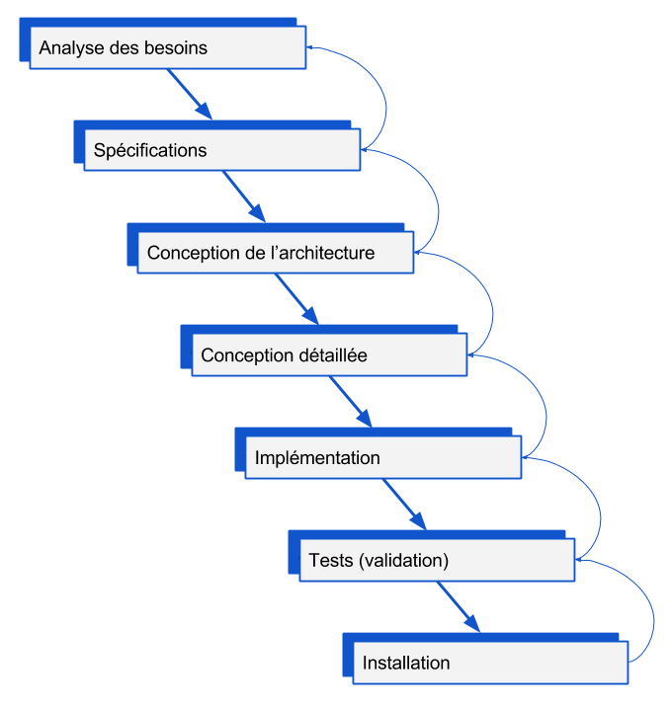
Cycle en cascade
Avantages:
Simple et logique
Facilité de planification des étapes et des délais
Adapté au projet de petite taille
La responsabilité humaine est facilement associable à chaque étape du projet;
Inconvénients:
Mal adapté aux systèmes complexes
Révision et réflexion quasi impossible
L’estimation du coût est difficile à faire ;
Pas de validation intermédiaire

Slide 6
Cycle en V
Le modèle du cycle en V a été imaginé pour pallier le problème de réactivité du modèle en cascade.
Ce modèle est une extension du modèle en cascade et est basé sur l'association d'une phase de test pour chaque étape de développement correspondante . Cela signifie que pour chaque phase du cycle de développement, il y a une phase de test directement associée.
Le cycle en V se définit comme un modèle de gestion de projet composé d’une phase descendante, puis d’une phase ascendante.
Les phases de la partie montante doivent renvoyer de l’information sur les phases en vis-à-vis lorsque des défauts sont détectés afin d’améliorer le logiciel.
La partie descendante du « V » correspond aux quatre actions de conception et de développement du système, tandis que la partie ascendante reprend les quatre phases d'assurance qualité qui lui sont associées.
Notes:
le cycle en V est devenu un standard de fait l'industrie du logiciel depuis les années 1980

Slide 7
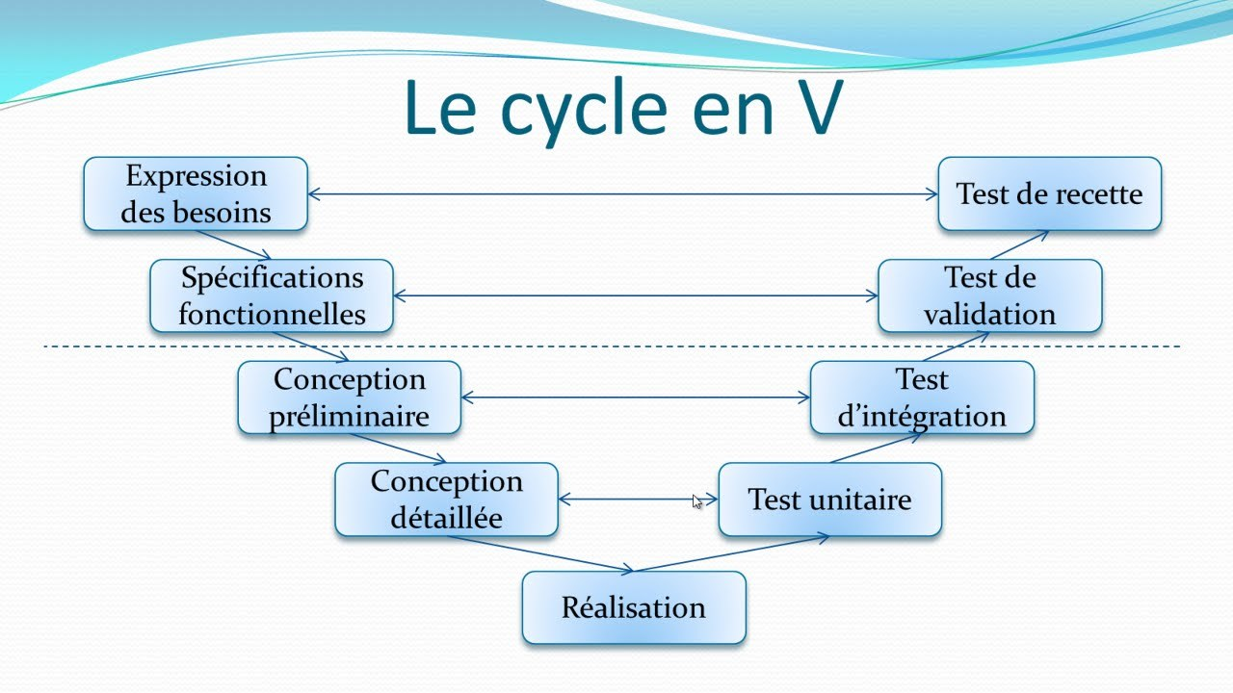
Cycle en V
Avantages:
Facile à comprendre
Segmente clairement le projet
Vérifications adaptées à chaque étape
Adapté pour des projets dont le cahier des charges reste inchangé durant tout le processus de réalisation.
Inconvénients:
Vision en tunnel
Manque de souplesse : Il tolère mal les changements.
Non adapté pour des projets demandant plus de flexibilité et pour lesquels la vision des besoins est moins précise,
Notes:
Le cycle en V met en évidence la nécessité d’anticiper et de préparer dans les étapes descendantes les « attendus » des futures étapes montantes : ainsi les attendus des tests de validation sont définis lors des spécifications, les attendus des tests unitaires sont définis lors de la conception, etc.
Il évite les aller-retour durant le cycle de vie du projet : si des problèmes sont rencontrés, chaque étape de la partie ascendante peut s’appuyer sur la documentation produite lors de l’étape de la partie descendante correspondante
Il tolère mal les changements. De par sa construction séquentielle et linéaire, le retour en arrière est impossible. Pourtant, il n’est pas rare de rencontrer des problèmes conceptuels lors de la phase de réalisation et de validation. Faut-il alors reprendre le cycle en V depuis le début ? Ou attendre le prochain cycle en V pour procéder aux changements ?

Slide 8
Modèle itératif et incrémental
Définition :
• Itératif : le processus de développement est appliqué plusieurs fois
• Incrémental : chaque itération augmente la quantité d’information
Une amélioration du modèle en cascade

Slide 9
Modèle itératif et incrémental
Dans le modèle itératif, le processus commence par une implémentation simple d'un petit ensemble des exigences logicielles et améliore de manière itérative les versions évolutives jusqu'à ce que le système complet soit implémenté et prêt à être déployé.
Un modèle de cycle de vie itératif ne tente pas de commencer par une spécification complète des exigences. Au lieu de cela, le développement commence par la spécification et la mise en œuvre, qui est ensuite revue pour identifier d'autres exigences. Ce processus est ensuite répété, produisant une d'une partie seulement du logiciel nouvelle version du logiciel à la fin de chaque itération du modèle.
Venu pour pallier les limites des méthodes traditionnelles telles que :
Méconnaissance des besoins (client)
Incompréhension des besoins par le fournisseur
Instabilité des besoins
Choix technologiques
Mouvement de personnel

Slide 10
Modèle itératif et incrémental
En améliorant le cycle de vie par :
Construction du système par incréments
Segmentation du travail
Concentration sur les besoins et les risques
Choix technologiques
Mouvement de personnel

Slide 11
Modèle itératif et incrémental
Adapté pour les projets dont :
Les principales exigences doivent être définies; cependant, certaines fonctionnalités ou améliorations demandées peuvent évoluer avec le temps.
Il y a un temps à la contrainte du marché.
Une nouvelle technologie est utilisée et apprise par l'équipe de développement tout en travaillant sur le projet.
Les ressources avec les compétences nécessaires ne sont pas disponibles et devraient être utilisées sur une base contractuelle pour des itérations spécifiques.
Certaines fonctionnalités et objectifs à haut risque peuvent changer à l'avenir.

Slide 12
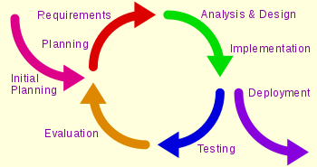
Modèle itératif et incrémental

Slide 13
Modèle en spirale
Le modèle en spirale est un mode opératoire de développement logiciel inventé par Barry W. Boehm en 1988. Il part du principe que le développement d'applications représente un cycle itératif, qui doit être répété jusqu’à ce que le but fixé soit atteint. Par une analyse régulière des risques et des contrôles réguliers du produit intermédiaire, le modèle en spirale diminue considérablement le risque d’échec lors des projets logiciels de grande taille.
Chaque tour de spirale correspond à la réalisation d’un prototype et est divisé en quatre parties :
Détermination des objectifs du cycle, des alternatives pour les atteindre et des contraintes ; à partir des résultats des c précédents , ou de l'analyse préliminaire des besoins;
Analyse des risques, évaluation des alternatives à partir de maquettage et/ou prototypage;
Développement et vérification de la solution retenue, un modèle « classique » (cascade ou en V) peut être utilisé ici ;
Revue des résultats et vérification du cycle suivant.
Notes:
Ce modèle en spirale est une combinaison de modèle de processus de développement itératif et de modèle de développement linéaire séquentiel, c'est-à-dire le modèle en cascade avec un très fort accent sur l'analyse des risques. Il permet des versions incrémentielles du produit ou un raffinement incrémentiel à chaque itération autour de la spirale.

Slide 14
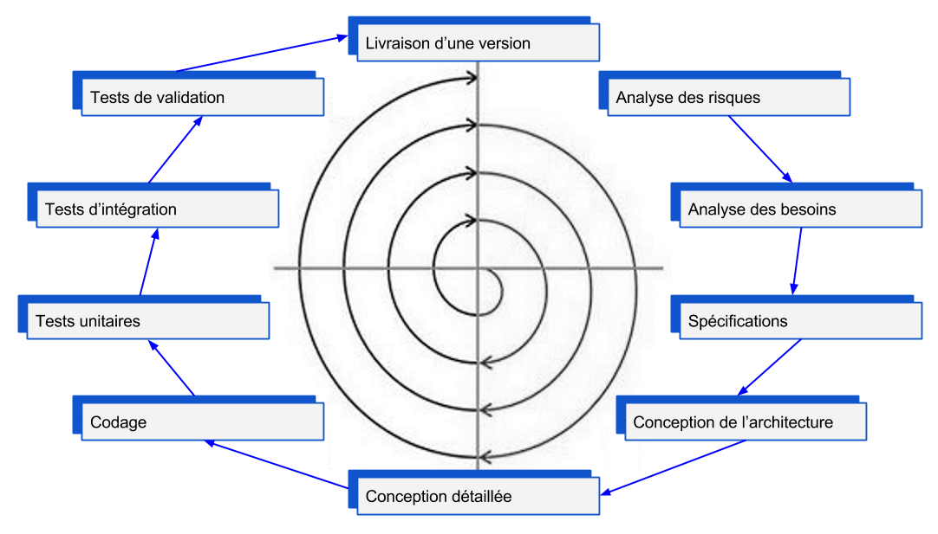
Modèle en spirale
Avantages
Apprécié surtout pour les projets complexes de grande taille, dans lesquels la maîtrise du budget revêt une importance cruciale, tant pour le client que la société de développement.
La structure cyclique fait partie elle aussi des points forts du modèle
Inconvénients
Inadapté aux petits projets aux risques raisonnables
Connaissance en analyse et gestion des risques indispensable, mais souvent manquante
Notes:
Les conflits entre la partie conception et les exigences techniques sont quasiment exclus grâce aux contrôles réguliers. D'autre part, il est à tout moment possible de recueillir et tenir compte des retours d’information en raison de la progression en forme de spirale. Ainsi, le client comme les utilisateurs peuvent être impliqués dès le début dans le processus de développement.
Chaque tour de spirale correspond à la réalisation d’un prototype

Slide 15
La méthode RAD
Notes:
Elle permet la validation des spécifications par expérimentation : "Je saurai ce que je veux lorsque je le verrai!"

